Slide 1


Slide 2

قضية تلوث الهواء اعداد د/ فايزة بسيونى

Slide 3
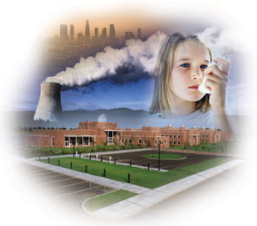
مفهوم تلوث الهواء
تغيير غير مقبول فى الخصائص الطبيعية والكيميائية والبيولوجية للهواء الذى يستنشقه الانسان والذى يسبب اضرارا لحياته واضرارا للانواع المرغوب فيها والعمليات الصناعية وللظروف الحيوية وللمظاهر الحضارية أو يؤدى الى اتلاف أو تدهور موارد المواد الخام

Slide 4
تصنيف ملوثات الهواء حسب حالتها
1. الملوثات الغازية
2. الجسيمات العالقة
3- مصادر اخرى للتلوث
3. مصادر اخرى لتلوث الهواء

Slide 5
الملوثات الغازية للهواء
ثانى أكسيد الكبريت
ثانى أكسيد الكربون
أول أكسيد الكربون
أكاسيد النيتروجين
الرصاص

Slide 6
الجسيمات العالقة
الدخان
الغبار
الضبخان

Slide 7
مصادر أخرى لتلوث الهواء
التيارات الكهربائية السابحة فى الهواء
مركبات الكلورفلوروكربون
المبيدات الحشرية

Slide 8
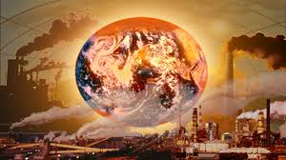
أسباب تلوث الهواء
الصناعة
النقل ومحطات الطاقة
التدخين

Slide 9
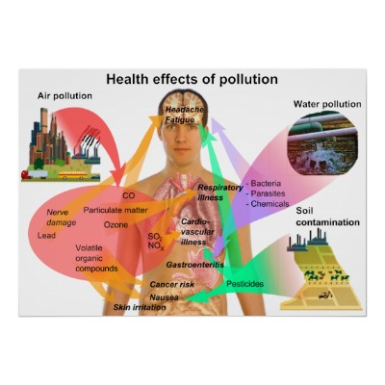
الآثارالسلبية لتلوث الهواء
الصحية
الاقتصادية
البيولوجية

